Slide 1
Dessin technique à domicile
Première partie : Faire le cartouche et la bordure

Slide 2
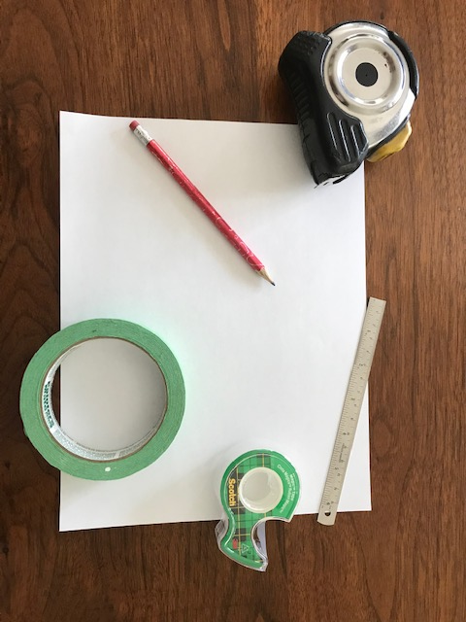
Matériels et outils pour dessiner à domicile
Une surface plane - non pas la table de la salle à manger
Papier
Ruban adhésif ou équivalent
Un crayon pointu
Gomme à effacer
Règle ou ruban à mesurer
Objet avec une bordure droite

Slide 3
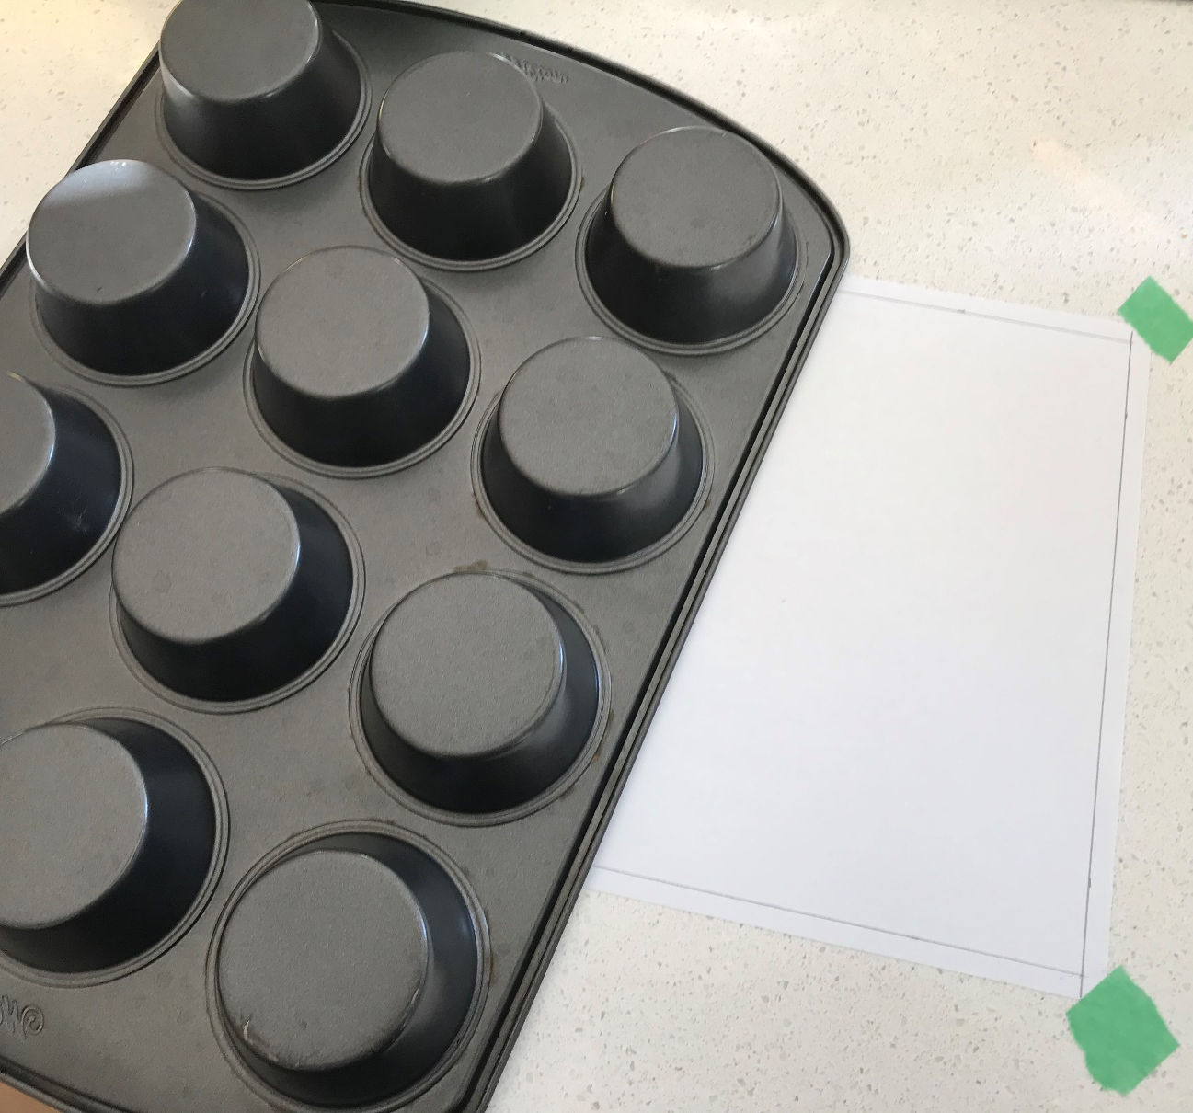
Utiliser un objet avec une bordure droite
Avez-vous besoin d'une règle plus longue? Votre domicile en est rempli. Soyez créatif.
Ne comptez pas toujours sur une règle. Beaucoup d'entre elles ne sont pas droites ou ont des bords abîmés.

Slide 4
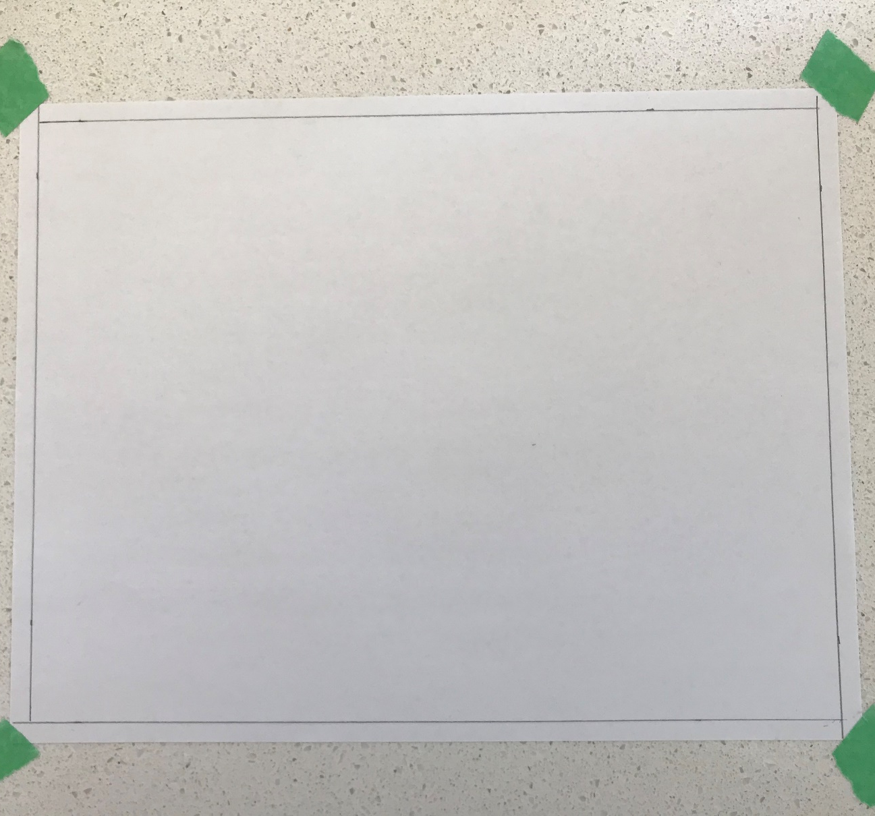
Dessiner une bordure
Nous allons faire en sorte que cela soit simple. Commençons par dessiner un ¼" ou une bordure de 6 mm autour de la page. Placez une marque à deux endroits mesurés de chaque côté, puis tracez votre ligne à travers les deux marques de chaque côté.

Slide 5
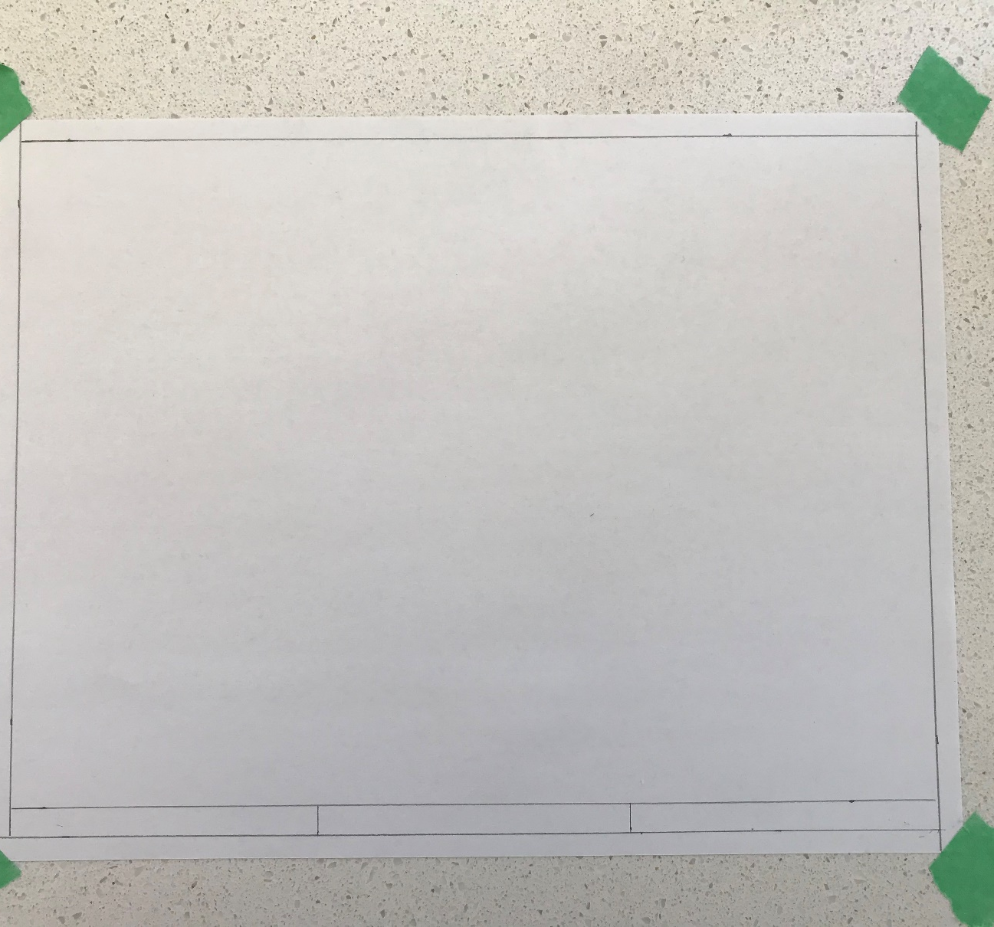
Ajouter le cartouche
Tracez une autre ligne à 12 mm ou ½" de votre bordure inférieure existante et parallèlement à celle-ci.
Mesurez la longueur de cet espace et divisez-le en trois.

Slide 6
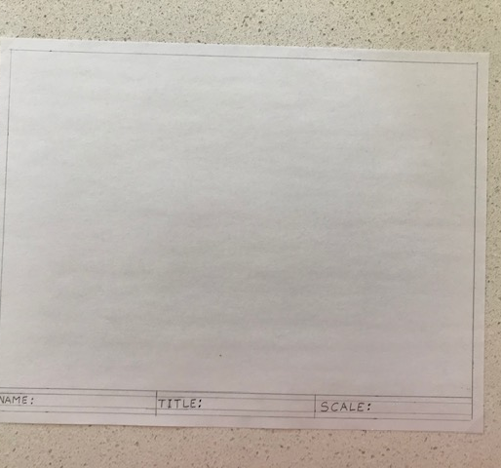
Ajouter les informations dans le cartouche
Dans les trois boîtes, écrivez en majuscules les titres suivants : Nom, Titre, Échelle. Vous pouvez ensuite insérer votre nom, le titre du dessin et l'échelle que vous utiliserez. Essayez de les garder propres. Si vous le souhaitez, vous pouvez vous entraîner à écrire vos lettres majuscules sur une autre page.

Slide 7
Dessin technique à domicile
Deuxième partie: Faire un dessin à l’échelle

Slide 8
Le dessin à l'échelle
La feuille de dessin de votre modèle doit mesurer environ 8 pouces par 10 pouces. Pour cet exemple, ma planche à outils sera une planche en contreplaqué de 3 pieds par 4 pieds.
J'aimerais maximiser ma zone de dessin tout en laissant un peu de place autour de mon dessin, de sorte que je devrai trouver la bonne échelle pour qu'il soit bien dimensionné.
Tout d'abord, je vais convertir mes dimensions en pouces. Cela signifie que ma planche à outils mesure 36" par 48". (3 x 12, 4 x 12)

Slide 9
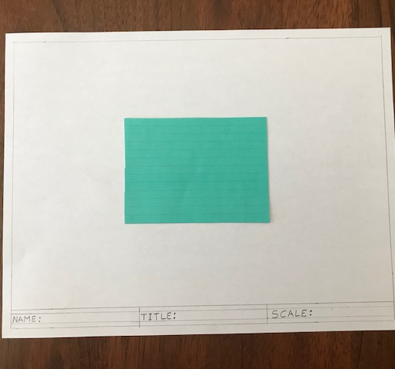
Choisir l’échelle
Si je choisis l'échelle 1 "=1' ou 1" sur mon dessin est égal à 1' sur ma planche à outils, j'aurai un dessin de 3" x 4" qui sera trop petit sur mon dessin.

Slide 10
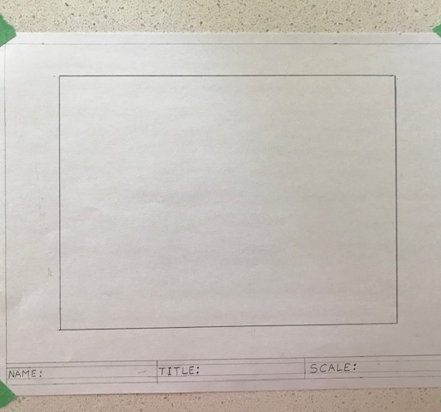
Choisir une échelle
Comme nous avons 36" x 48", nous pouvons choisir un facteur commun pour chacun d'entre eux.
Essayons 6
36/6 = 6
48/6 = 8
Notre planche à outils sera de format 8" x 6" sur notre dessin.
Échelle : 1” = 6

Slide 11
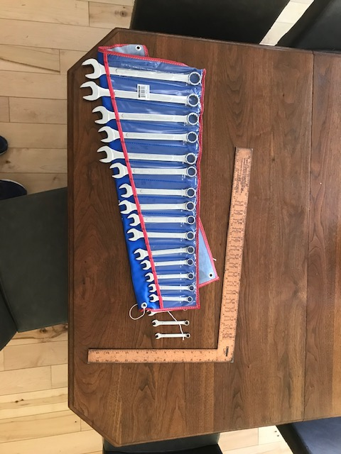
Dessiner les outils
Certains outils seront trop petits pour être dessinés à l'échelle.
D'autres seront très bien.

Slide 12
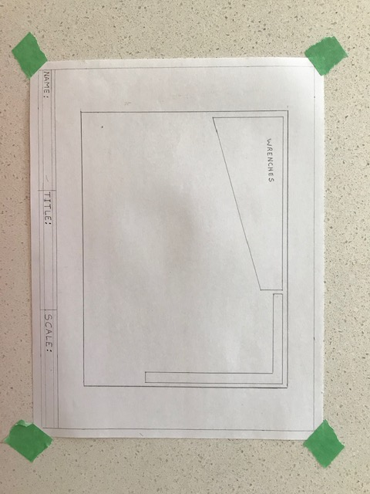
Dessiner les outils
Utilisez votre jugement pour déterminer quels outils doivent être dessinés à l'échelle et lesquels nécessitent une zone à l'échelle.
Pour ce dessin, quelques petits éléments à main levée sont acceptables. (pinces, marteaux)
Veillez à ce qu'ils soient bien disposés.

